Slide 1

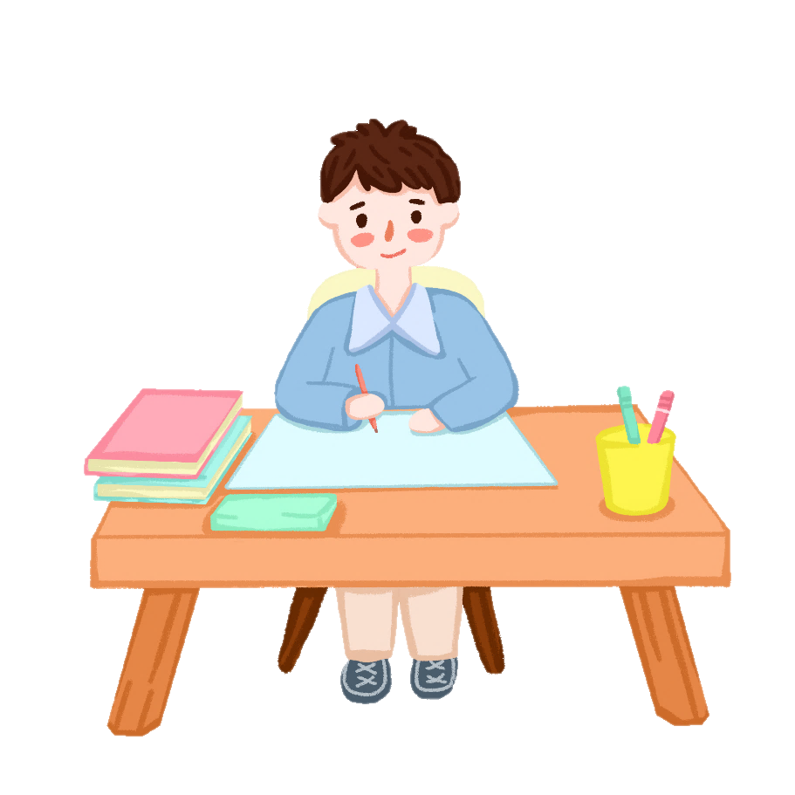

Ôn tập giữa học kì 1
(Tiết 1 + 2)

Slide 2
1. Tìm tên bài đọc tương ứng với nội dung bài
1. TÔI LÀ HỌC SINH LỚP 2
a. Kể về niềm vui của hai anh em.
2. NIỀM VUI CỦA BI VÀ BỐNG
b. Giới thiệu về sách.
c. Kể về ngày khai trường của một bạn học sinh lớp 2.
3. MỘT GIỜ HỌC
4. CÁI TRỐNG TRƯỜNG EM
d. Nói về một đồ vật thân thuộc ở trường học.
5. CUỐN SÁCH CỦA EM
e. Kể về cậu bé Quang tự tin nói trước lớp.

Slide 3










Slide 4










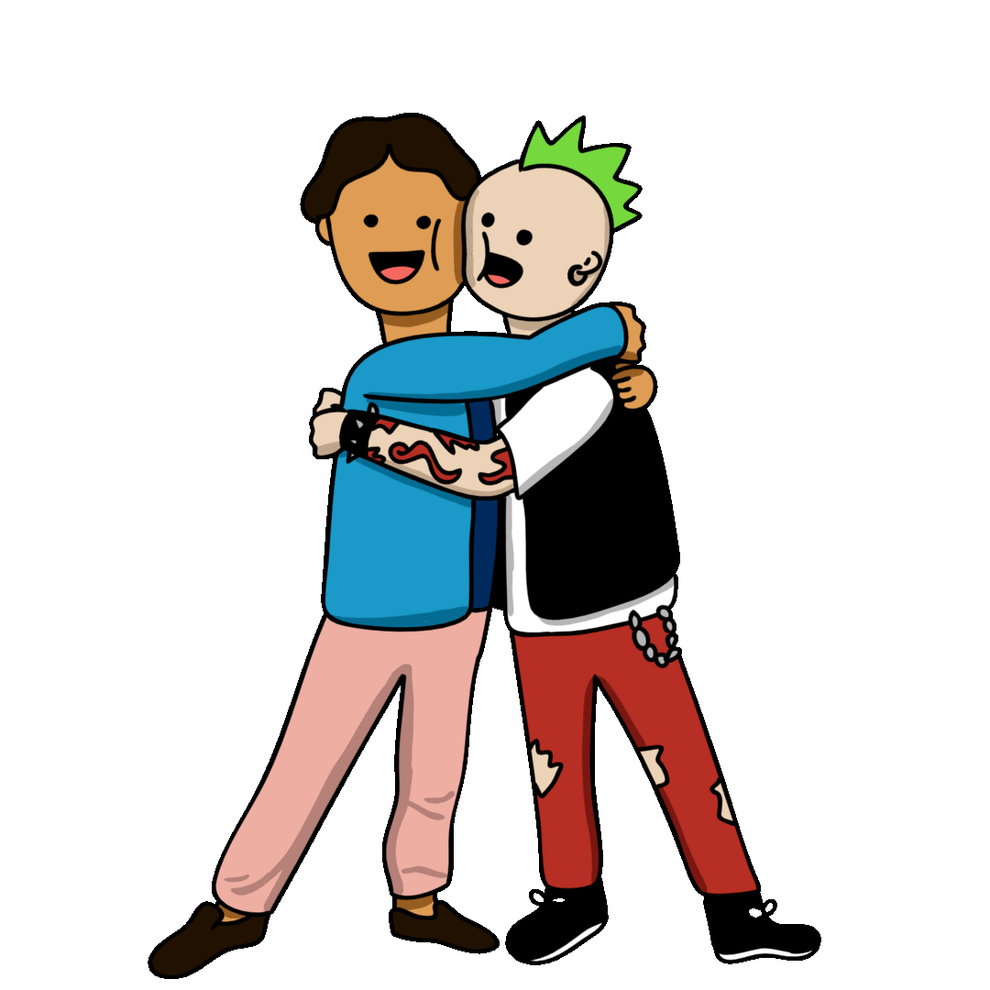


Đi tiếp bài học

Slide 5

1. Theo em vào ngày khai trường vì sao các bạn học sinh muốn đến lớp sớm?
Đáp án: Vì háo hức gặp các bạn

Slide 6

2. Theo em vì sao Bi và bống không vẽ tranh cho mình mà lại vẽ cho nhau?
Đáp án: Vì 2 anh em rất quan tâm, yêu thương nhau

Slide 7

3. Cuối cùng Voi em nhận thấy mình xinh nhất là khi nào?
Đáp án: Khi Voi em là chính mình

Slide 8

4. Theo gấu, cầu thủ dự bị là như thế nào?
Đáp án: Theo gấu, cầu thủ dự bị là được đá cho cả 2 đội

Slide 9

5. Vì sao trong những ngày hè, trống trường lại buồn?
Đáp án: Vì các bạn học sinh nghỉ học, chỉ còn một mình trống và tiếng ve

